Slide 1
HRVATSKI JEZIK
TEMA: ZDRAVLJE
ISHODI:
Učenik sluša/čita književni tekst, izražava o čemu tekst govori i prepoznaje književne tekstove prema obliku u skladu s jezičnim razvojem i dobi (B.1.2.).
AUTORICA: NATALIJA MIHELIN, učiteljica razredne nastave – mentor,
I. osnovna škola Dugave, Zagreb

Slide 2
Svinja u trgovini
Anto Gardaš

Slide 3
Potreban materijal
Trag u priči, 136. i 137. stranica
Bilježnica

Slide 4
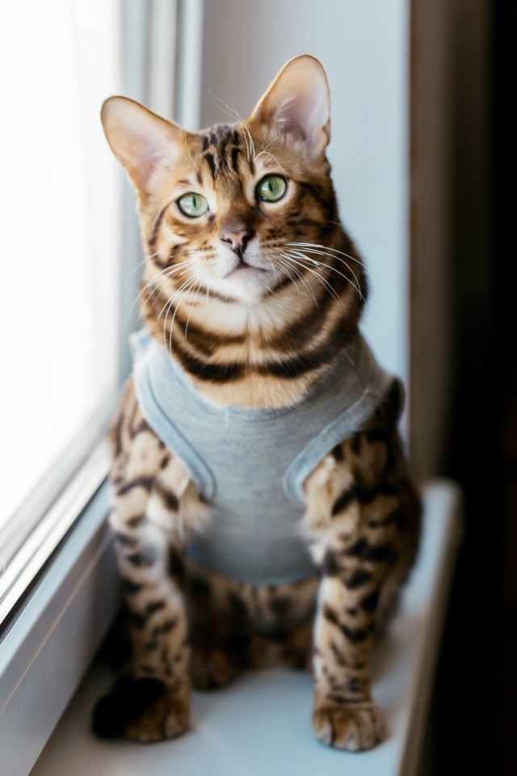
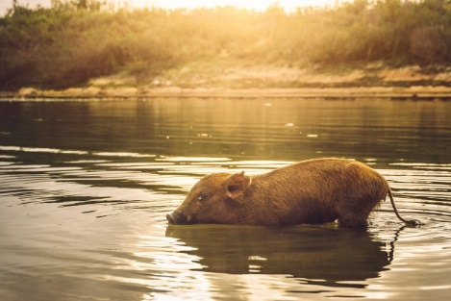
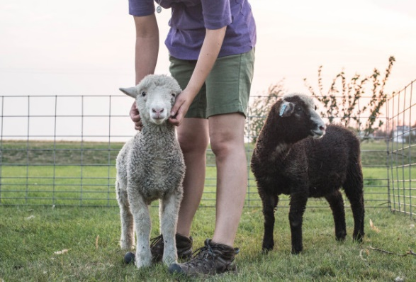
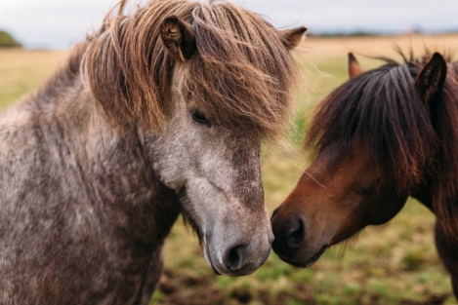
Promotri fotografije.
Voliš li životinje?
Koja ti je najdraža?
Sviđa li ti se mačkino odijelce?
Mogu li životinje kupovati?

Slide 5
Jednom je jedna svinja otišla u trgovinu… Poslušaj što se dalje dogodilo…

Slide 6
Svinja u trgovini
U dućan došla neka svinja kupiti dva para cipelica.
Imamo bogat izbor – trgovac joj veli i zapita kakve cipelice želi.
Imate li dubokih s krznom iznutra?
Žalim, nemamo. Imat ćemo sutra. Uzmite ove žute!
Lijepe su, ali jako krute.
Onda dva para lijepih sandala?
Ne, hvala.
Probajte ove s visokom petom. To vam je cipela udobna i laka.
Ali pete bi propadale između dasaka…
Možda ove platnene? Imamo posljednja dva para. Može?
Ako nisu od svinjske kože…
Ni govora. Izrađuje ih jedan Danac koji je inače poznati vegetrijanac.
A od čega su pletene?
Od trske i slame.
E to su prave cipelice za me! – zarokće svinja ozarena lica. Anto Gardaš

Slide 7
Pokušaj odgovoriti na sljedeća pitanja:
Tko je došao u trgovinu kupiti cipele?
U trgovinu je došla svinja.
Što je svinja željela kupiti?
Svinja je željela kupiti cipele.
Kakve cipele joj trgovac ponudio?
Trgovac joj je ponudio različite cipele: žute, sandale, cipele s visokom petom..
Koje cipele je svinja izabrala?
Svinja je izabrala cipele od trske i slame.
Što je smiješno u ovoj priči?
Smiješno je što svinja bira cipele. Svinjama ne trebaju cipele. Njima su dovoljni njihovi papci.

Slide 8
Znaš li što znači riječ vegetarijanac?

Slide 9
Otvori čitanku na 137. stranici.
Riješi drugi i treći zadatak.

Slide 10
Otvori bilježnicu. Napiši.
SVINJA U TRGOVINI
ANTO GARDAŠ

Slide 11
Nacrtaj cipele koje bi ti svinji napravio/napravila.
Koliko svinja ima nogu?

Slide 12
Ako si završio/završila, možeš ići u igru!

